Slide 1
BONJOUR
c'est dom

Slide 2
et ses histoires
de pseudos

Slide 3
GUTTEN tag,
DOMmage, j’en oublierais certainement dans l’affaire
Ah ce chat : déjà une ENIGMA résoudre , fait aussi de LASSITUDE , de BLUES , d’ ESPOIR ,
de SOLITAIRE , de CHIMERE , tout y est dit
ou…AMY-MOTS , PENSIF…un peu ra MOLLY….
où mon âme VAGUABONDE…
où l’on AIME…
tu JERHOM ? …….

Slide 4
Il en est qui viennent
JUSTEPOURVOIRCEQUISEPASSE
quelle cacEUPHONIE…….. LOL ..OTE
EVE à L’ORIGINE du MONDE
MONALISA
quels tableaux !

Slide 5
Un BOUQUET de FLEURs , BLEUE , de SEL ,
SUBTILE , de LOTUS , des CHAMPS ce salon senior ….
Entre PIVOINE , ORCHIDEE , MYOSOTIS ,
MARJOLAINE , CROCUS , ROSE ROUGE ,
Mme HIBISCUS , ŒILLET de POETE ,
LILAS…….au doux PARFUM DE SOIE

Slide 6
Tout semble être emballé dans du papier IRISé
tout y est ROMANTIQUE….CHARMEUR
ou JOYEUX… que de REVE , que d’ AMITIE
On y semble tous aux ANGE au SOURIRE ou de
MADELYNE….en CHAUSSONS ROSES
ou au clair de LUNE. BLEUE

Slide 7
Que de fruits aussi :
FRAMBOISE , MIRABELLE , MYRTILLE ,
PISTACHE , CERISE…….qui aiment plus le SOLEIL
quand MARIE SUE…. que la NEIGE , qui cache
le tarMACADAM aux AUROREs BOREALes…
attention aux UV
QUOIQUE comme dirait DEVOS , mon mentor.

Slide 8
Salon peuplé de BEBE
de MA.DAME de tous bords…de DAMECHAT
de FEMME tout SIMPLEMENT
( quelle humilité au passage )
de MAMIE , de TRESORE , de CHIPIE , de CURIEUSE
De Messieurs …H___ ( au choix du lecteur ) de tout bord : CAM , MUR
( au pied duquel tombe celle ou celui qui veut ! )
ou en GIBUS ,

Slide 9
En 2001 , des MARIEage ,
nous en MARIONs quelques uns
sous une pluie BATTANTE en CACHAREL
style MODERNE , en ZIBELINE
De tout lieux : FLO.RENCE , FIRENZE
( pour les puristes )
de LOIRE , de LYON( X ) , avec prénom SOPHIE DE LYON MONTPELLIERAIN
de POLYNESIE , de CAROLINE , de l’AUDE
de MARIE-HELENE , tout en haut de la COLLINE
même en REGGIE

Slide 10
Tu m’envoies quand ton MEL..ANIE , tu dors ?
LUCIE in the sky ?
On y arrive tous en CATHY ( X ) mini
Allez faire des phrases avec les OP, vous !
JacQ-L , Weas-L , ROBOT 11…EDADOU
c’est un coup à avoir la tête AUCAREE ,
est-ce bien SAGE ?

Slide 11
JOSS ( 83 ) espérer que ça vous a plu , PHY de moi
Certains me diront que je LAILONGue
ma tirade ,
quelle PIPELETTE ,
mais joli coup de PATte RICIA

Slide 12
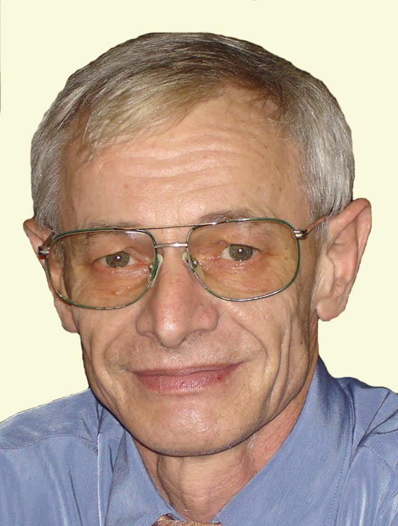
Signé : son EMInence DOM
©dom__

